Slide 1
A inovação
das embalagens
tem sempre lugar
aqui.
E no futuro.
WORKSHOP "Accionad ODS”
20211103

Slide 2
Pág. 3
Pág. 5
Pág. 11
A Sociedade Ponto Verde
O Ponto Verde
Lab
MÓDULO 1
Ecodesign: o primeiro
passo para a redução
de resíduos.
índice.
Pág. 23
Pág. 26
MÓDULO 2
Inovação: a melhor
solução para mudar
o futuro.
MÓDULO 2
Apoio ao
financiamento de
estudos e projetos
I&D
Pág. 39
MÓDULO 2
Exemplos de projetos
pontoverde.pt

Slide 5
O Ponto Verde Lab

Slide 6
Enquadramento
Planos Estratégicos
da Sociedade Ponto Verde
2017-2021
Plano de ID&I
Plano de Prevenção
Os eixos de intervenção do I&D da SPV apostam:
no crescimento sustentável
na promoção de uma economia circular
na produção de conhecimento
factores fundamentais para a SPV enquanto promotor e agregador de inovação.
A estratégia da SPV para a Prevenção
desenvolve-se sob duas vertentes:
redução
reciclabilidade
visando ser mais um contributo para
o crescimento sustentável e para
a economia circular.

Slide 7
O Ponto Verde LAB é a iniciativa da Sociedade Ponto Verde
para trazer ao Sistema Integrado de Gestão de Resíduos de
Embalagens (SIGRE) inovação nas ideias, processos,
mecanismos e resultados.
As embalagens e resíduos de embalagens têm um papel
preponderante na forma como podemos mudar o impacto
ambiental das nossas atividades.
Porque se pretende continuar a entregar bons serviços e bons
produtos aos consumidores, é essencial que estes processos gerem
uma menor pegada e que seja possível efetivamente fazer parte
de uma economia que se quer circular.

Slide 8
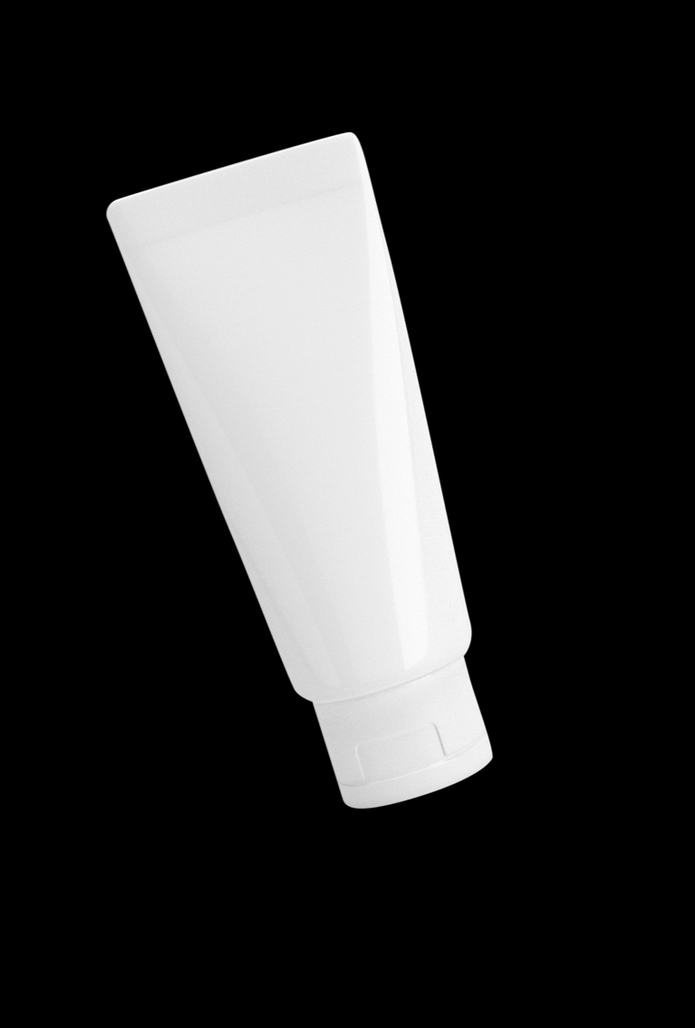
O objetivo desta iniciativa
é claro:
Contribuir para uma valorização efetiva
de materiais e da economia circular.
Promover mais e melhor reciclagem.
Contribuímos com conhecimento através de um conjunto de recomendações
de ecodesign e otimização dos processos, desenvolvimento e produção de embalagens
mas também pretendemos estimular o mercado a procurar soluções, identificar
oportunidades e a criar valor e para isso disponibilizamos investimento em
Investigação & Desenvolvimento.

Slide 9
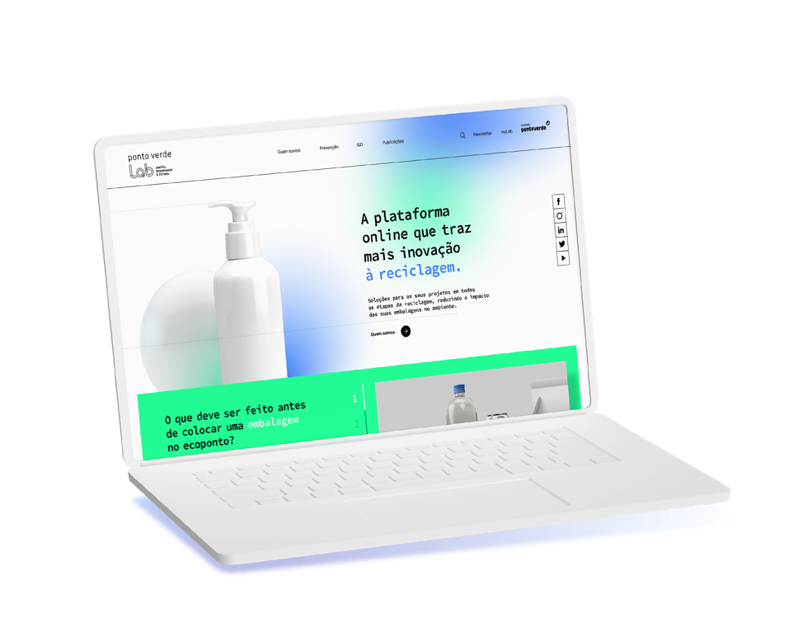
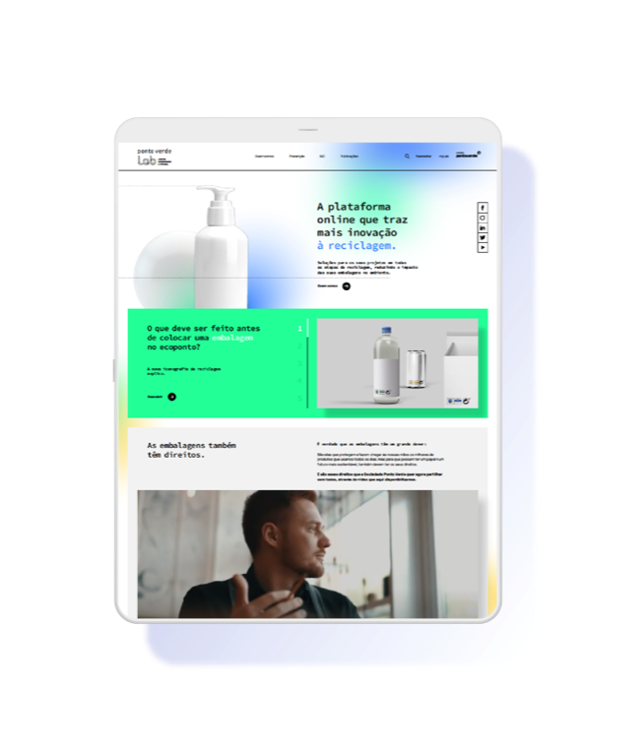
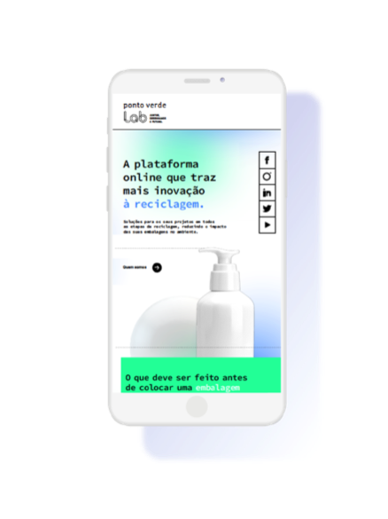
pontoverdelab.pt
Disponível em vários
formatos digitais.

Slide 10
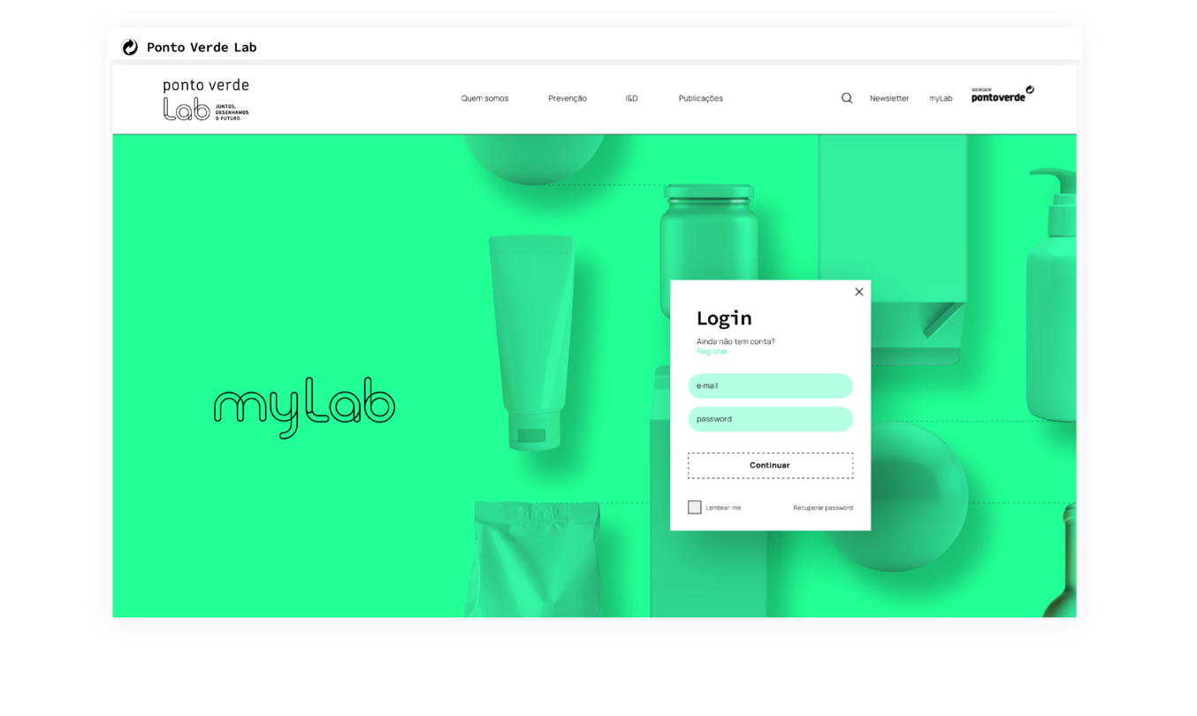
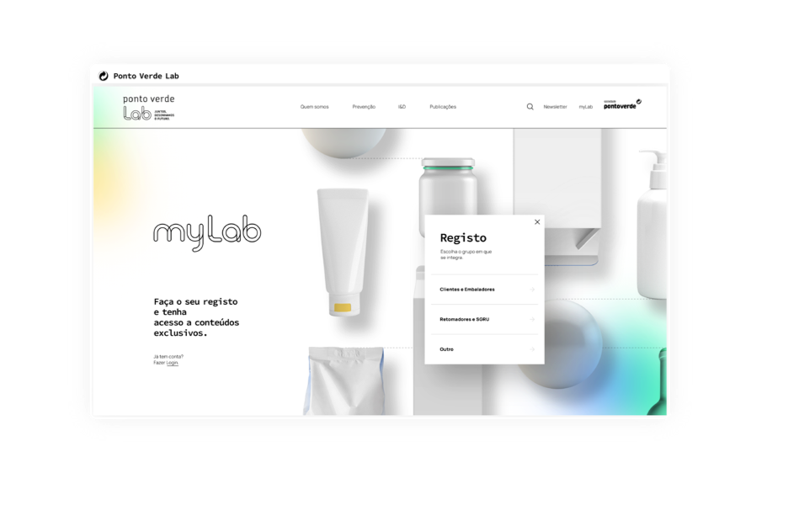
No Ponto Verde Lab encontra uma área reservada, onde encontrará conteúdos exclusivos.
pontoverdelab.pt
Ferramentas de Circularidade
Guias

Slide 11
Ferramentas de Circularidade
Conheça as três ferramentas desenvolvidas pelo LNEG e pela Universidade Técnica de Viena, exclusivas para os clientes da Sociedade Ponto Verde.
Estas ferramentas de circularidade nascem para ajudar a identificar oportunidades
de melhoria do perfil ambiental da sua embalagem ou a encontrar novos modelos de negócio
para a embalagem/produto.
Ferramenta 1
Ferramenta 2
Ferramenta 3
Checklists de design circular
de embalagens.
Ferramenta semi-quantitativa para priorização, avaliação e descoberta de soluções circulares para (re)design de produto e/ou serviço.
Modelos de negócios circulares para embalagens.
Ferramenta que ajuda a identificar oportunidades de negócios circulares e fornecer ideias e inspiração ao longo do processo de definição de um Modelo Circular de Negócio.
Análise ambiental e de circularidade de embalagens.
Ferramenta que quantifica as melhorias potenciais do perfil ambiental (medido em kg CO²) de um determinado produto/embalagem.
Ferramenta
Manual
Tutorial
Ferramenta
Manual
Tutorial
Ferramenta
Manual
Tutorial

Slide 12
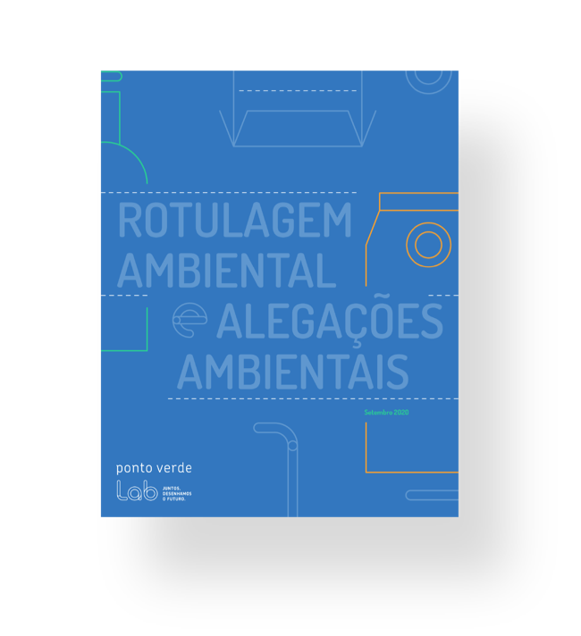
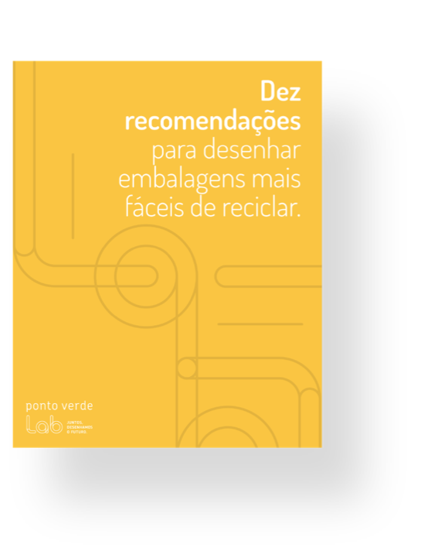
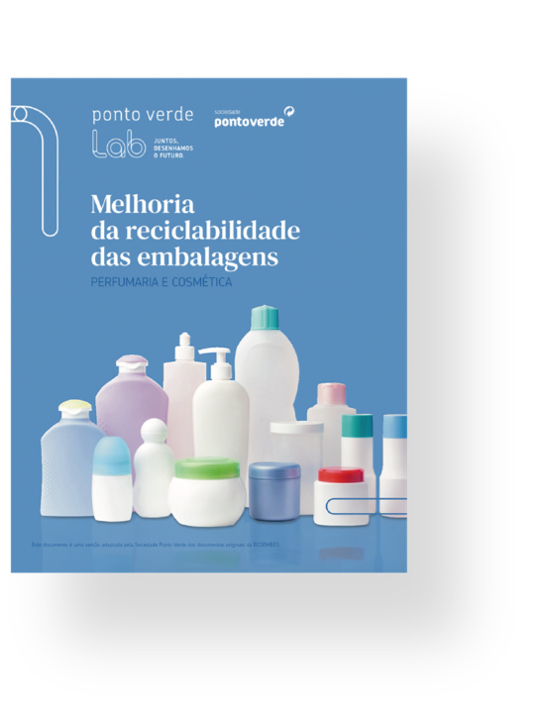
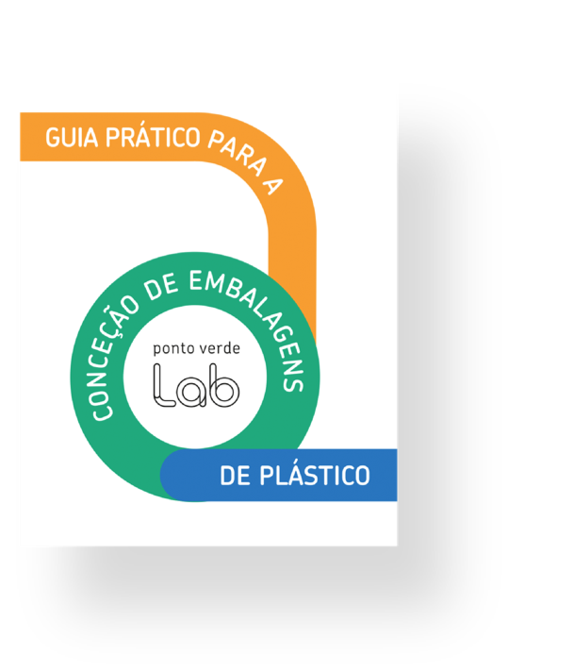
Guias
Rotulagem Ambiental e Alegações Ambientais. Dez Recomendações para desenhar embalagens mais fáceis de reciclar. Melhoria da reciclabilidade das embalagens - perfumaria e cosmética.
Guia Prático para a Conceção de Embalagens de Plástico.
Entre outros.

Slide 13
MÓDULO 1
Ecodesign:
o primeiro passo para
a redução de resíduos.

Slide 14
O que é a prevenção de resíduos?
A Prevenção de resíduos ocupa o lugar de topo na hierarquia de gestão de resíduos definida pela União Europeia (Diretiva Quadro de Resíduos, art.o 4o), podendo assumir duas formas distintas:
A prevenção quantitativa (redução da quantidade).
A prevenção qualitativa (redução da perigosidade).
Em qualquer dos casos, pretende-se
diminuir o impacto no ambiente
dos produtos e dos resíduos a que dão
lugar, promovendo cada vez mais
a economia circular.

Slide 15
A quem se destina?
Fabricantes de matérias-primas de embalagens
Fabricantes
de embalagens
Destina-se a quem tem responsabilidade
direta ou indireta pela colocação de embalagens no mercado:
Profissionais
de design
Embaladores
Pretende-se também poder chegar aos consumidores, nas escolhas de consumo que efetuam, e à indústria de reciclagem, que é a destinatária dos resíduos separados pelos produtores de resíduos (consumidores).

Slide 16
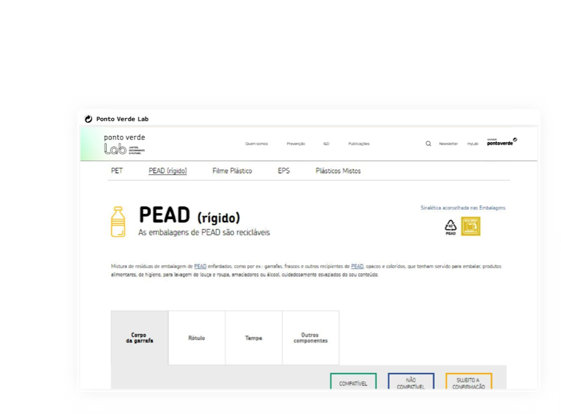
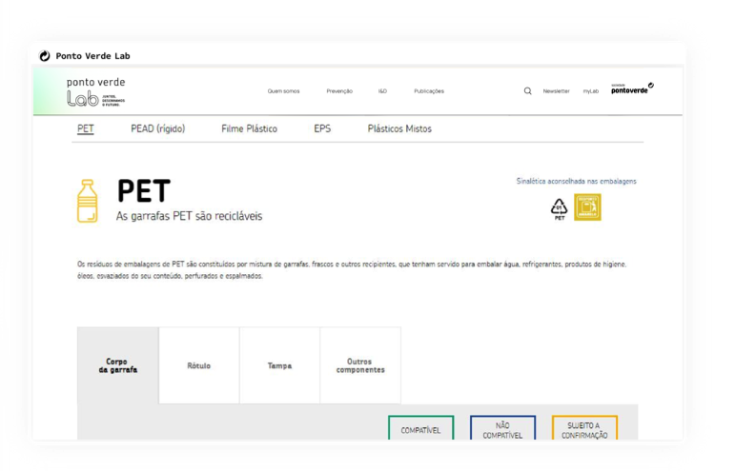
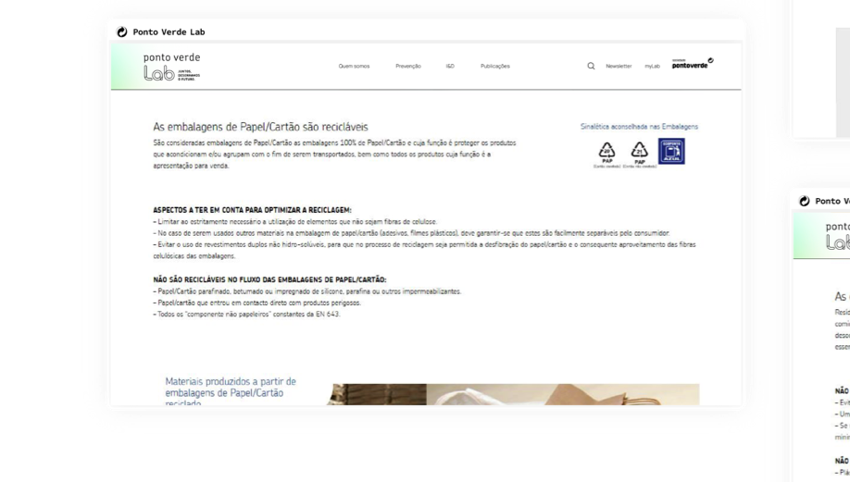
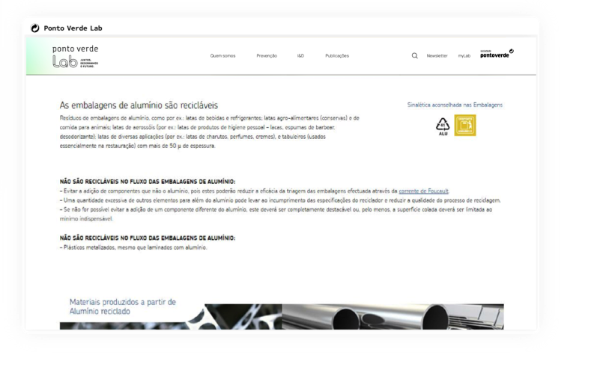
Pack4Recycling
No Ponto Verde LAB pode encontrar a ferramenta Pack4Recycling, cujos conteúdos pretendem ser um apoio e contributo para minimizar o impacto ambiental das embalagens através da Prevenção e do conceito projetar para reciclagem, tornando
as embalagens mais fáceis de reciclar.
Poderá obter informações sobre:
Compatibilidade
de materiais;
Análise de reciclabilidade
das embalagens;
Recomendações ao nível
do ecodesign.

Slide 17
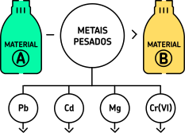
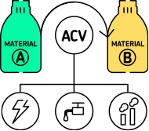
No Ponto Verde Lab disponibilizamos também várias políticas, cada uma com medidas específicas, que visam diminuir o impacto ambiental causado pelos resíduos que são produzidos pelas embalagens.
Reduzir a presença de metais pesados nas embalagens (como o chumbo, cádmio, mercúrio e crómio Hexavalente).
Reduzir ou eliminar superfícies impressas das embalagens.
Substituir por materiais que causem um impacto ambiental menor (demonstrável através de Análises de Ciclo do Vida).
Utilizar embalagens com certificado de gestão sustentável dos recursos naturais e/ou provenientes de fontes renováveis.
Reduzir o impacto
ambiental

Slide 18
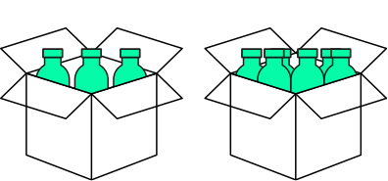
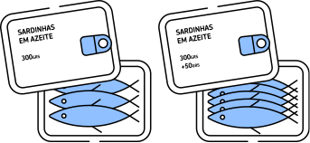
Reduzir o peso da embalagem através da introdução de melhorias tecnológicas ao nível dos materiais ou dos processos de embalamento.
Aumentar as unidades de embalagens primárias por cada embalagem de grupagem.
Aumentar a quantidade de produto contido na embalagem sem alterar as características da mesma.
Reduzir o peso

Slide 19
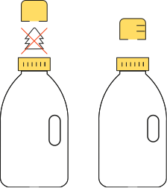
Comercializar produtos a granel.
Eliminar elementos da embalagem supérfluos.
Eliminar

Slide 20
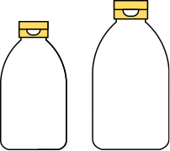
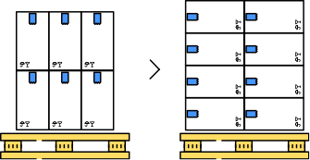
Reduzir o volume do produto de modo a utilizar uma menor quantidade de embalagem (produtos concentrados, empilhados, desmontados).
Utilizar embalagens de maior capacidade.
Reduzir o peso da embalagem alterando o design.
Otimizar o acondicionamento em paletes.
Modificar o design da embalagem com vista ao melhor aproveitamento do produto.
Redesenhar

Slide 21
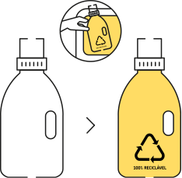
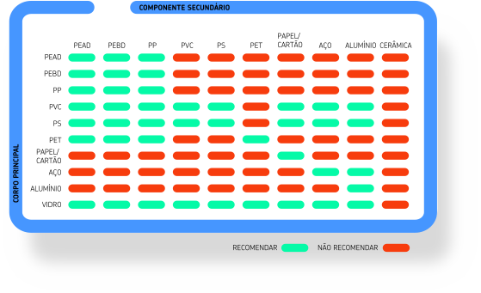
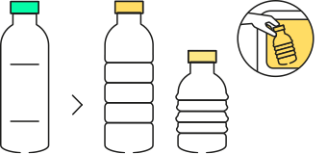
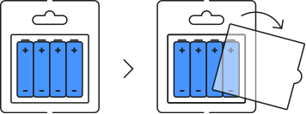
Utilizar elementos de embalagem cujos materiais sejam compatíveis para efeitos de reciclagem.
Utilizar materiais provenientes de processos de reciclagem.
Melhorar as características
das embalagens para facilitar
os processos de recolha
triagem e reciclagem dos resíduos (facilidade de espalmar cor, tamanho, colas).
Reciclar
Utilizar materiais facilmente separáveis.

Slide 22
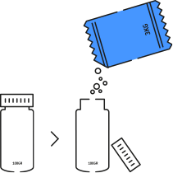
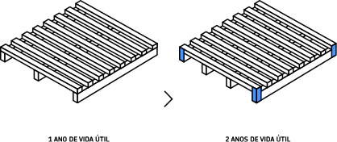
Substituir as embalagens de utilização única por embalagens reutilizáveis.
Segundo uso:
utilizar embalagens usadas ou desperdícios de processos de produção para embalar os produtos.
Comercializar o produto em embalagens recarregáveis, minimizando a quantidade de material de embalagem necessária para a recarga.
Melhorar as características das embalagens reutilizáveis para prolongar a sua vida útil.
Reutilizar

Slide 23
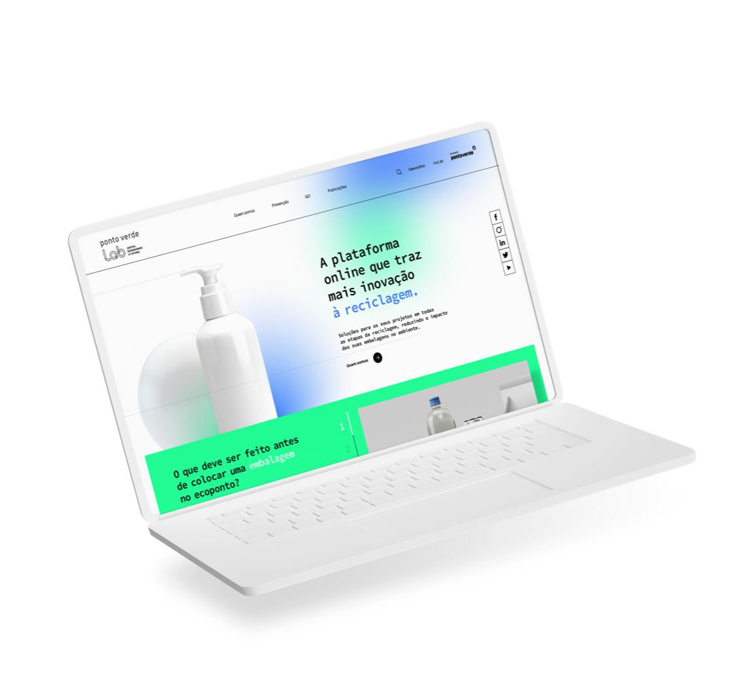
pontoverdelab.pt
geral@pontoverdelab.pt

Slide 24
MÓDULO 2
Inovação:
a melhor solução
para mudar o futuro.

Slide 25
Enfrentamos o desafio de metas mais ambiciosas de preparação para reutilização e reciclagem no contexto da transição para uma economia circular e da neutralidade carbónica.
A Comissão Europeia adotou em dezembro de 2015, um ambicioso pacote sobre economia circular, com novas propostas legislativas:
Diretiva Quadro dos Resíduos;
Diretiva Aterros; Diretiva Embalagens.
Portugal adotou o seu Plano de Ação para a Economia Circular (PAEC) em dezembro de 2017, que entre outras medidas, reforça a hierarquia de gestão de resíduos: redução, reutilização e reciclagem, no sentido de mitigar os efeitos
das emissões de GEE, que representam no setor dos resíduos cerca de 10% das emissões a nível nacional.
Portugal é um dos estados membros da UE
que têm avançado com estratégias, roteiros
e planos de ação para uma Economia Circular, como o Roteiro Neutralidade Carbónica 2050,
com o compromisso de se tornar numa Sociedade Neutra em Carbono, em linha com as ambições
da Comissão Europeia.

Slide 26
1
1
5
5
Aumento das metas de preparação para reutilização
e reciclagem
Aumento das metas de preparação para reutilização
e reciclagem
Cobertura da totalidade
dos custos de gestão dos resíduos gerados
(incluindo deposição
em aterro)
2
Cobertura da totalidade
dos custos de gestão dos resíduos gerados
(incluindo deposição
em aterro)
2
Metas de recolha seletiva
de garrafas de bebidas
em plástico/ Sistema de depósito obrigatório
a partir de 2022
Metas de recolha seletiva
de garrafas de bebidas
em plástico/ Sistema de depósito obrigatório
a partir de 2022
6
6
Aumento da taxa de gestão de resíduos
3
Aumento da taxa de gestão de resíduos
3
7
Metas de incorporação
de material reciclado PET
O que
nos desafia?
Metas de incorporação
de material reciclado PET
4
Ampliação da responsabilidade
alargada do produtor
a todas as embalagens
(urbano e não urbano)
a partir de 2022
4
Eco-modulação das
prestações financeiras
Eco-modulação das
prestações financeiras

Slide 27
Apoio ao
financiamento
de estudos
e projetos I&D
MÓDULO 2
Inovação: a melhor solução
para mudar o futuro.
Apoiamos e financiamos projetos que possam contribuir de forma singular para o conhecimento, para a inovação e para o crescimento sustentável.

Slide 28
Através do Apoio aos Estudos e Projetos
de Investigação & Desenvolvimento
e Inovação, desenvolvemos novas soluções
de Embalagens, promovemos a economia
circular e melhoramos os processos
de produção e logística.
Inovamos para benefício de fabricantes, embaladores/ importadores, municípios, recicladores e os demais intervenientes nos processos que envolvem a gestão de embalagens e dos resíduos de embalagem.

Slide 29
Linha de financiamento de Projetos de I&DI
Objetivos
Promover ID&I como motor da transição para uma economia circular.
Parceria com o cliente para o conhecimento:
melhor embalagem, mais reciclagem, melhor uso eficiente de recursos.
Dar cumprimento às condições da licença.

Slide 30
Temas-chave
Prevenção
Incorporação Materiais Reciclados
Temas Emergentes
Redução
Reciclabilidade
Substituição matérias-primas
Novos produtos
Implementação Diretiva SUP
Embalagem vs. DesperdÍcIo Alimentar
Embalagem de uso único vs. biodegradável
Impacto da recolha seletiva de
biorresíduos na recolha de embalagens

Slide 31
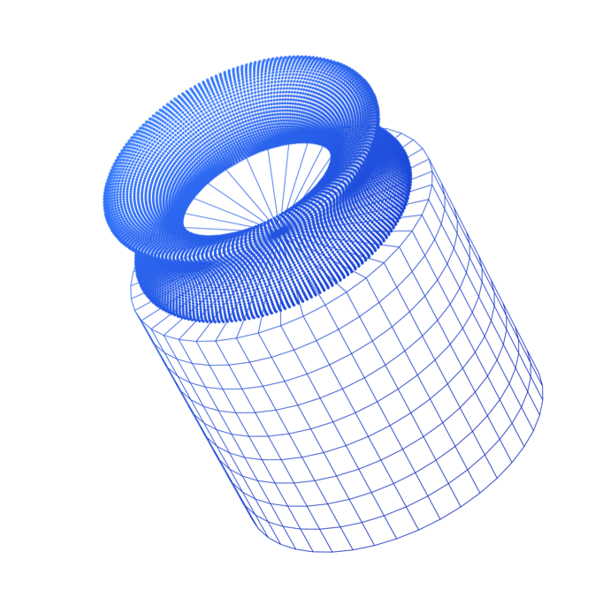
Que projetos incentivamos?
1
1
2
2
Prevenção, ecodesign
e análise de ciclo de vida
de embalagens
Prevenção, ecodesign
e análise de ciclo de vida
de embalagens
Desenvolvimento e testes de novas embalagens de materiais alternativos
Desenvolvimento e testes de novas embalagens de materiais alternativos
3
3
4
Logística, novos
modelos de negócio
e novos produtos
Logística, novos
modelos de negócio
e novos produtos
Processos de produção mais circulares, com incorporação de materiais reciclados

Slide 32
Quem são os principais beneficiários?
Embaladores e/ou Importadores de Produtos Embalados
Fabricantes e/ou Importadores
de Embalagens
de Serviço
2%
Receitas VPV/ano
Municípios, Sistemas de Gestão de Resíduos Urbanos
Operadores de Gestão de Resíduos
Aproximadamente
1 milhão de €/ano

Slide 33
Como monitorizamos
e medimos resultados?
Ecodesign.
Redução do consumo de matérias-primas.
Incorporação de matérias-primas secundárias.
Reciclabilidade da embalagem/produto.
Poupança de CO²e.

Slide 34
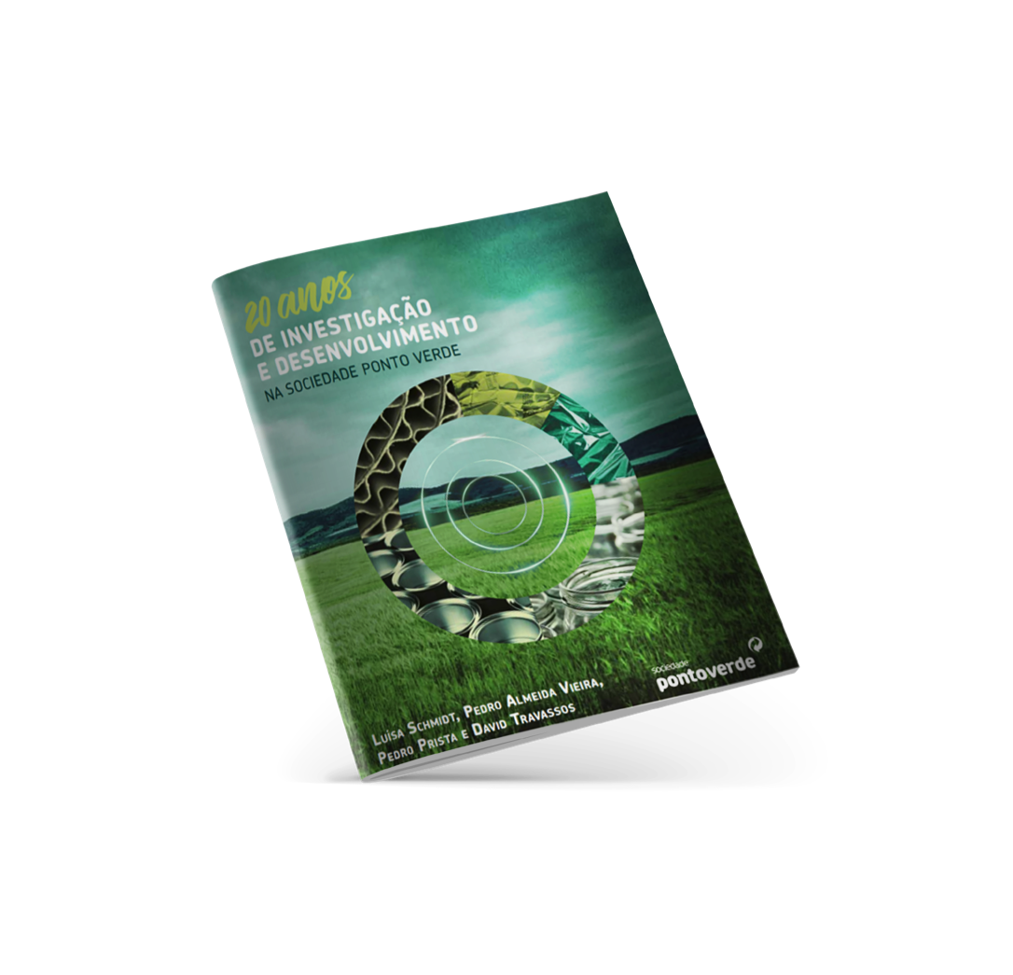
+20 anos de I&D
3,9 Milhões €
investimento I&D
44
projetos
co-financiados

Slide 35
Estudos relacionados com embalagens:
Ecomodulação.
Análise Ciclo de Vida de Embalagens.
19
20
Projetos relativos a Processos de reciclagem e novos produtos/mercados:
13
15
11
Substituição de materiais de embalagens.
Desenvolvimento de biopolímeros.
Upcycling rPET.
10
5
1
0
Processos de reciclagem e novos produtos/mercados
Estudos e análise de desempenho
Processo de recolha/triagem e transporte
Novos fluxos festão de resíduos

Slide 36
I&D em números
(2017-2020)
21
2 743 k€
2 441 k€
Candidaturas com
co-financiamento aprovado
12 Crescimento Sustentável
9 Economia Circular
Estudos e Projetos promovidos pela Sociedade Ponto Verde
Investimento total
em inovação
1 565 k€
Apoio financeiro SPV

Slide 37
Candidaturas abertas durante todo o ano
Processo candidatura simplificada
Como aceder
ao apoio
financeiro?
Estrutura ágil de avaliação de mérito
Decisão no prazo máximo de 90 dias

Slide 38
O processo de candidatura
1
1
2
2
3
3
4
4
5
Apresentação
de candidatura
Apresentação
de candidatura
Apreciação
da candidatura
Apreciação
da candidatura
Decisão
de aprovação
Decisão
de aprovação
Contratualização
Contratualização
Monitorização
Preenchimento de formulário
Anexo técnico
Apresentação Resumo
Comissão Ad-hoc (interna)
Decisão CEO/
Administradora Delegada
Protocolo
Indicadores
Relatórios intercalares e final
Apresente a sua Candidatura!
Saiba mais em pontoverdelab.pt
90 dias

Slide 39
Exemplos
de projetos
MÓDULO 2
Inovação: a melhor solução
para mudar o futuro.

Slide 40
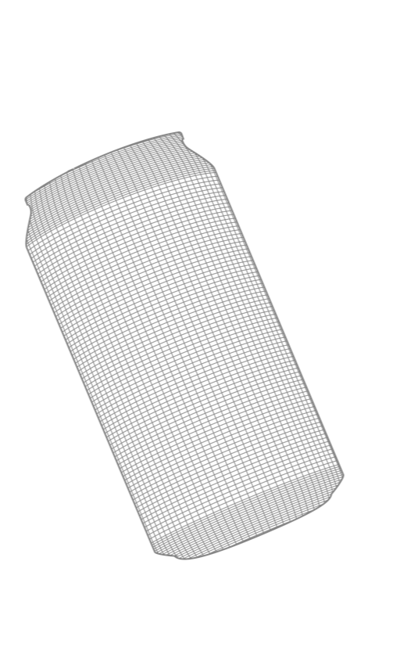
Investigação & Desenvolvimento
e Inovação na SPV
Distribuição
Projetos desenvolvidos
em 2017-2020
Embaladores e/ou Importadores
Consumidores
Reciclagem
matérias-primas
Deposição Seletiva
Recolha e Triagem

Slide 41
Distribuição
Consumidores
Deposição Seletiva
Crescimento Sustentável
OCEANWISE
Crescimento Sustentável
Análise viabilidade RS Outros Materiais
Inquérito Nacional de RU e RE
Economia Circular
RESHAPE IT (Educação Ambiental)
OCEANWISE
Crescimento Sustentável
Trash4Goods
Análise viabilidade RS Outros Materiais
Economia Circular
CIRCULAR SIM TECH
OCEANWISE
LEGENDA
Projetos ao abrigo do Regulamento de Estudos e I&DI
Estudos e Projetos promovidos pela SPV com entidades do Sistema Científico e Tecnológico

Slide 42
42￼
Recolha e Triagem
Reciclagem matérias-primas
Embaladores e/ou Importadores
Crescimento Sustentável
MOBILE PRO U
Teste piloto triagem Cápsulas Café
Análise viabilidade RS Outros Materiais
Economia Circular
CIRCULAR SIM TECH
OCEANWISE
Crescimento Sustentável
Análise viabilidade RS Outros Materiais
Economia Circular
ECOINCER
FLOWCO
RESHAPE IT
RePETirTrays
3D MISTO
EXTRUPLÁS INNOVATION
Closing the Loop on Plastic
CIRCULAR SIM TECH
Pack4Sustain
OCEANWISE
Crescimento Sustentável
ACV de Embalagens de Bebidas
Bioplásticos e Filme Comestível
Desenvolvimento de Embalagem com janela de papel
Substituição de embalagem plástico por bolacha Pack4Sustain
RINGBOX
Microplásticos em produtos e embalagens
OCEANWISE
Análise viabilidade RS Outros Materiais
Economia Circular
CIRCULAR SIM TECH
Ferramentas Circularidade
Ferramenta CO²
LEGENDA
Projetos ao abrigo do Regulamento de Estudos e I&DI
Estudos e Projetos promovidos pela SPV com entidades do Sistema Científico e Tecnológico

Slide 43
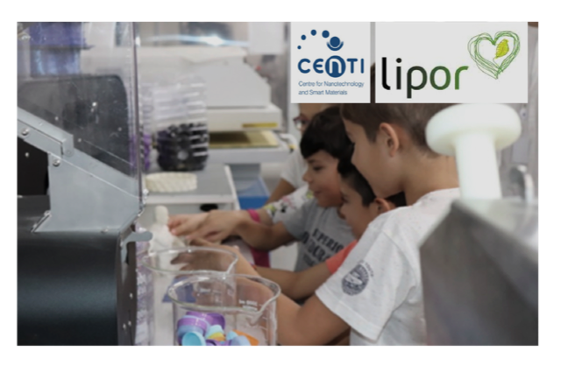
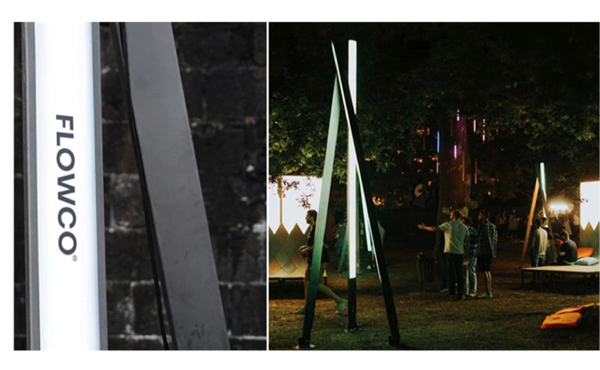
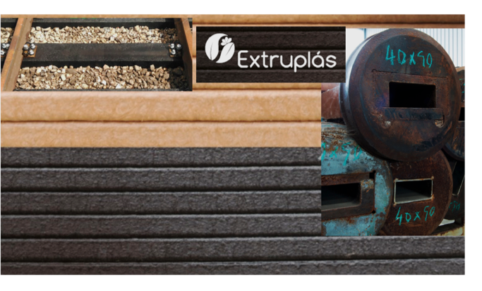
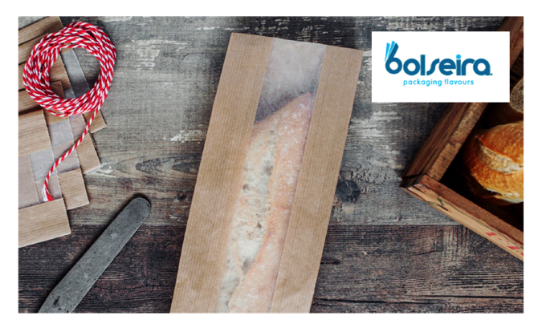
RESHAPE IT
(2017)
FLOWCO
(2018)
Montagem de uma
unidade-piloto e obtenção de
um material/ filamento ecológico capaz de ser utilizado por tecnologias de fabricação aditiva convencionais 3D.
Desenvolvimento de produtos de design construídos com materiais que permitem a valorização
dos resíduos.
centi.pt
flowco.pt
EXTRUPLÁS INNOVATION
(2019)
Bolseira
(2019)
Soluções tecnológicas inovadoras (por injeção) e ajustáveis à matéria-prima disponível, para conceber soluções técnicas melhoradas e diversificadas na vertente de peças moldadas.
Desenvolvimento de embalagens com janela papel.
Sacos adequados para contacto alimentar com Janela Papel Cristal.
extruplas.com/pt
abolseira.com

Slide 44
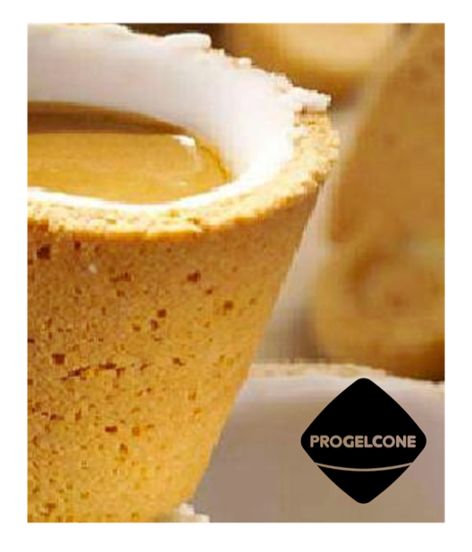
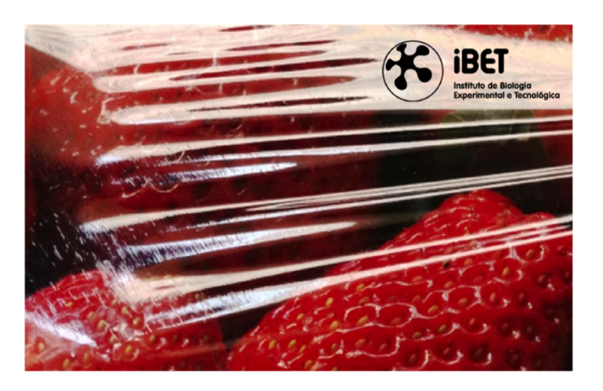
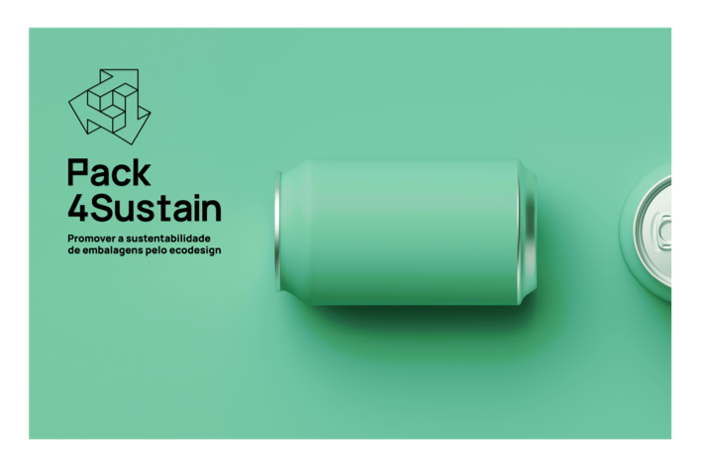
iBET
(Duração: 18 meses - em execução)
Pack4Sustain
(Duração: 14 meses - em execução)
Ferramenta que permite alcançar uma
embalagem mais sustentável.
O utilizador poderá avaliar o nível de circularidade
e o potencial impacte ambiental no ecossistema marinho da sua embalagem. Caso o resultado não seja promissor são sugeridas alterações, para que possa melhorar a sua embalagem. A ferramenta será concebida para um conjunto representativo das embalagens de típicas em Portugal.
PROGELCONE
(Duração: 21 meses - em execução)
Bioplásticos e Filmes Comestíveis Vegan.
Com o projeto pretende-se avaliar o uso de subprodutos da indústria agroalimentar para produção de biofilmes de origem vegetal em alternativa a filmes plásticos
Substituição de Artigos de Plásticos
por Artigos de Bolacha.
Transição de materiais, numa solução que garante prevenção na produção de
resíduos, ao utilizar produtos comestíveis
e biodegradáveis como embalagem.

Slide 45
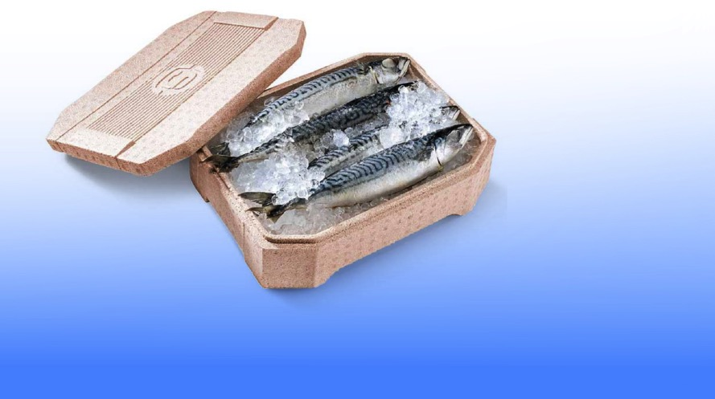
Prémio de
25 000 €
atribuído ao projeto vencedor
OCEANWISE - OCEAN’S CALLING AWARD
atribuído a SEAclic Bio da STOROPACK

Slide 46
RE-SOURCE
Os desafios na cadeia de valor das embalagens são:
Um programa
de inovação aberta da Sociedade Ponto Verde, centrado na
economia circular
e na transição digital
dos resíduos de embalagem.
1
1
4
4
Segregação de resíduos de embalagens & comportamento do consumidor
Segregação de resíduos de embalagens & comportamento do consumidor
Segregação das embalagens de alumínio
Segregação das embalagens de alumínio
2
2
5
5
Transporte de resíduos e separação
Transporte de resíduos e separação
Reciclagem de plásticos mistos
Reciclagem de plásticos mistos
3
3
6
O principal objetivo do programa é para que startups e inovadores desenvolvam, em conjunto com os parceiros do piloto, as mais
inovadoras soluções para dar resposta aos desafios do re_source.
Recolha e recuperação de resíduos de Vidro
Recolha e recuperação de resíduos de Vidro
Declaração anual da SPV
resource-innovation.com

Slide 47
Obrigada.
elga.almeida@pontoverde.pt
pontoverde.pt
WORKSHOP
A inovação das embalagens tem sempre lugar aqui. E no futuro.
20211103
geral@pontoverdelab.pt

